Slide 1
Додавання відеокліпів, звукових ефектів і мовного супроводу до слайдової презентації

Slide 2
Повторення вивченого матеріалу
1
Що таке комп'ютерна презентація?
2
Які типи презентацій ви знаєте?
3
Які розширення файлів презентацій?
Які об'єкти можна розташувати на
слайдах?
4
5
Що таке макет слайда?

Slide 3
1. Для чого призначена програма Power Point?
Оберіть правильну відповідь
а) Для створення текстових документів.
б) Для створення презентацій.
в) Для створення малюнків.
г) Для обчислення виразів

Slide 4
2. З чого складається презентація?
а) слайдів
б) листів
в) сторінок
г) таблиць

Slide 5
3. Яке розширення мають файли, створені в програмі PowerPoint?
А) .docx
Б) .pptx
В) .mp4
Г) .bmp

Slide 6
4. Перший слайд у презентації називається..
А) Титульний
Б) Основний
В) Головний

Slide 7
5. Для того, щоб налаштувати зміну слайдів, ми вибираємо:
а) меню Вставка
б) меню Анімація
В) меню Дизайн
г) меню Переходи

Slide 8
6. Кожен слайд має відображати…
1.одну думку
2.дві думки
3.кілька різних думок

Slide 9
При створенні презентації у середовищі Microsoft Power Point є можливість вставляти відеокліпи, звукові ефекти, вбудовані та звʼязані обʼєкти, щоб істотно підняти рівень подання матеріалу.

Slide 10
Додавання відеокліпів здійснюють за допомогою вказівки меню Вставка / Відео та Звук

Slide 11
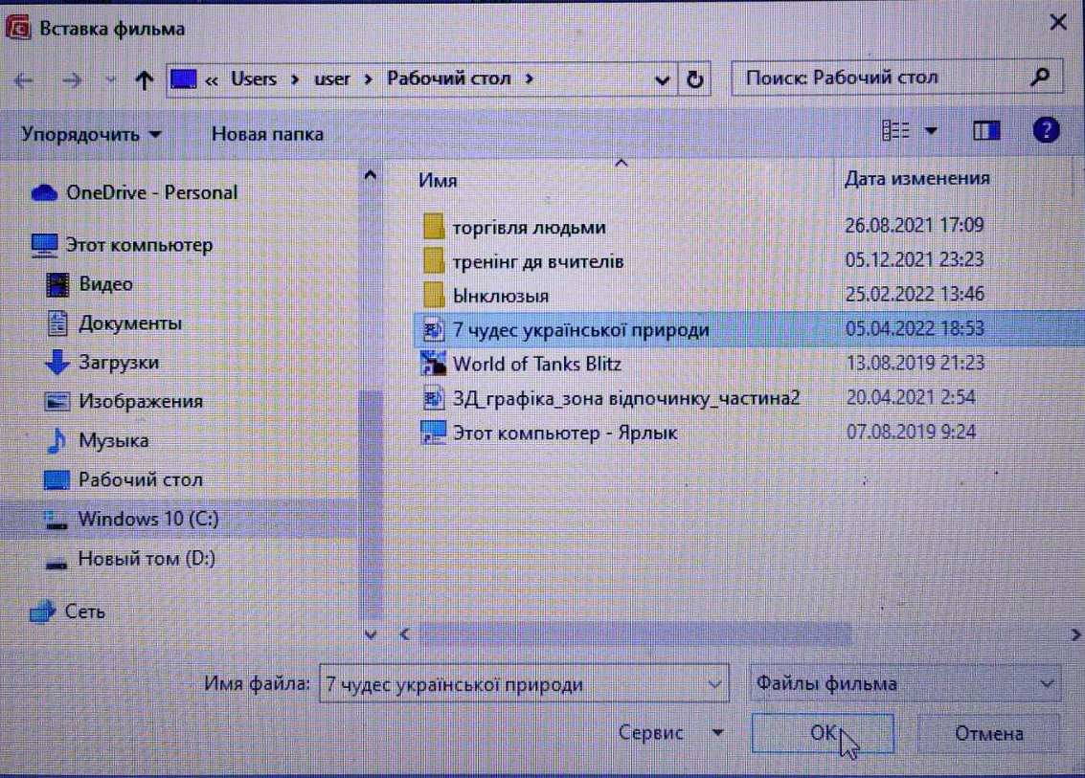
У вікні діалогу Вставити відео та звук вказати потрібний відеокліп або звуковий файл.

Slide 12
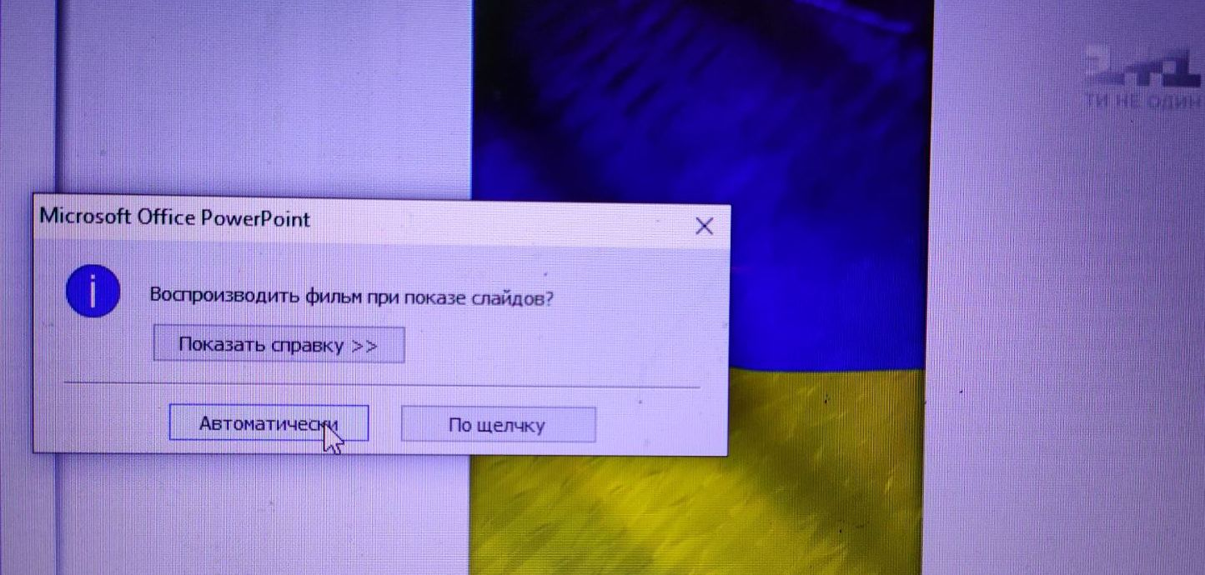
Обираємо спосіб запуску фільму при показі слайдів

Slide 13
Приємного перегляду

Slide 14
Додавання звукових файлів здійснюється з допомогою меню Звук де необхідно обрати одну з команд Аудіофайли на комп’ютері або Записати звук.

Slide 15
Застосування мовного супроводу зміни слайдів здійснюють, зробивши вибір в меню Звук обравши вкладку на стрічці Переходи.
Після цієї команди з’явиться знак гучномовця

Slide 16
Повторити матеріал уроку. Підготуватися до практичної роботи: потренуватися викликати вказівки меню, вставляти відео-файли та звукові файли, зберігати й завантажувати презентацію.
Домашнє завдання

